Slide 1
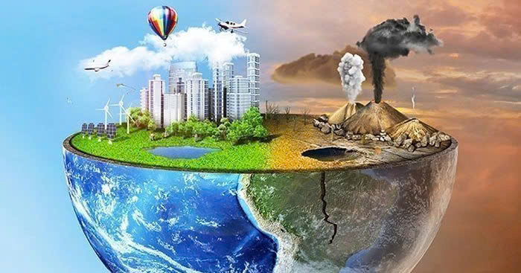
GLOBAL SUCCESS
BIẾN ĐỔI KHÍ HẬU – NÓNG LÊN TOÀN CẦU

Slide 2
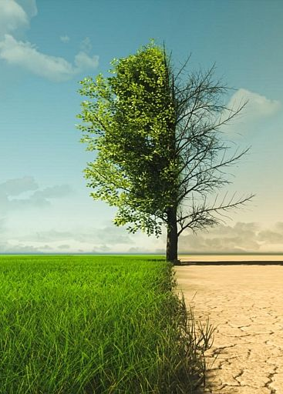
I. NỘI DUNG CHÍNH
1. Biến Đổi Khí Hậu Là Gì?
2. Nguyên Nhân Dẫn Đến Biến Đổi Khí Hậu.
3. Hậu Quả Của Biến Đổi Khí Hậu.
4. Giải Pháp Khắc Phục Biến Đổi Khí Hậu

Slide 3
1.Biến Đổi Khí Hậu
- Khái niệm: Biến đổi khí hậu là sự thay đổi của khí hậu trong một khoảng thời gian dài do tác động của các điều kiện tự nhiên và hoạt động của con người, biểu hiện bởi sự nóng lên toàn cầu, mực nước biển dâng và gia tăng các hiện tượng khí tượng, thuỷ văn cực đoan.
- Một số biện pháp HS làm để góp phần ứng phó với biến đổi khí hậu
+ Tăng cường các biện pháp bảo vệ, trồng và chăm sóc rừng.
+ Sử dụng hợp lí nguồn tài nguyên nước, tiết kiệm điện.
+ Sử dụng các phương tiện công cộng, đi bộ hoặc xe đạp tới trường.
+ Tuyên truyền, giáo dục về biến đổi khí hậu...

Slide 4
2.Nguyên Nhân Dẫn Đến Biến Đổi Khí Hậu
A) Nguyên Nhân Chủ Quan
Đốt nhiên liệu hóa thạch:
Đây là tác nhân lớn nhất, chiếm phần lớn lượng khí thải nhà kính do sử dụng than, dầu mỏ, và khí đốt cho sản xuất năng lượng, giao thông và công nghiệp.
Phá rừng và khai thác đất:
Việc chặt phá rừng làm mất đi "lá phổi xanh" của Trái Đất, giải phóng carbon dioxide và làm giảm khả năng hấp thụ khí nhà kính của môi trường.
Nông nghiệp:
Các hoạt động như trồng trọt, chăn nuôi gia súc (sản xuất khí methane) và sử dụng phân bón (tạo ra khí nitrous oxide) cũng là nguồn phát thải khí nhà kính đáng kể.
Công nghiệp và xây dựng:
Các ngành công nghiệp, xây dựng cũng thải ra một lượng lớn khí nhà kính trong quá trình sản xuất và sử dụng năng lượng.

Slide 5
2.Nguyên Nhân Dẫn Đến Biến Đổi Khí Hậu
B) Nguyên Nhân Khách Quan
Hoạt động của mặt trời:
Sự biến đổi trong bức xạ mặt trời và các chu kỳ hoạt động của nó có thể ảnh hưởng đến nhiệt độ toàn cầu.
Hoạt động núi lửa:
Các vụ phun trào núi lửa lớn có thể thải ra tro bụi và khí nhà kính vào khí quyển, gây ảnh hưởng đến khí hậu.
Biến đổi quỹ đạo Trái Đất:
Những thay đổi trong quỹ đạo và trục nghiêng của Trái Đất có thể làm thay đổi lượng ánh sáng mặt trời nhận được, gây biến đổi khí hậu dài hạn.
Hiện tượng El Niño và La Niña:
Những biến động tự nhiên trong nhiệt độ mặt biển ở Thái Bình Dương có thể gây ra các tác động thời tiết trên toàn cầu.

Slide 6
3.HẬU QUẢ CỦA BIẾN ĐỔI KHÍ HẬU
Gia tăng thiên tai:
Tăng tần suất và cường độ của bão, lũ lụt, hạn hán, và các đợt sóng nhiệt.
Mực nước biển dâng:
Băng ở hai cực và sông băng tan chảy làm nước biển dâng, đe dọa các khu vực ven biển và đảo.
Mất đa dạng sinh học:
Nhiệt độ cao và thay đổi môi trường sống khiến nhiều loài sinh vật suy giảm số lượng hoặc có nguy cơ tuyệt chủng.
Dịch bệnh:
Môi trường biến đổi có thể tạo điều kiện thuận lợi cho vi khuẩn và virus phát triển, gây ra các loại bệnh mới.
Ảnh hưởng kinh tế:
Thiệt hại về nông nghiệp, phá hủy cơ sở hạ tầng, ảnh hưởng đến sản xuất và chuỗi cung ứng.
Rủi ro sức khỏe:
Nhiệt độ cao gây đột quỵ, đau tim, trong khi môi trường suy thoái làm tăng bệnh dịch

Slide 7
4.CÁCH KHẮC PHỤC
Biện pháp giảm phát thải khí nhà kính
Chuyển đổi năng lượng:
Đầu tư và sử dụng các nguồn năng lượng sạch như năng lượng gió, mặt trời, thủy điện, thay thế cho nhiên liệu hóa thạch.
Tăng hiệu quả sử dụng năng lượng:
Tiết kiệm điện nước, nâng cấp hệ thống cách nhiệt cho nhà ở, và sử dụng các thiết bị tiết kiệm năng lượng.
Giảm thiểu rác thải:
Giảm thiểu rác thải hữu cơ và nhựa, tái chế và sử dụng công nghệ phân hủy sinh học để xử lý chất thải.
Thay đổi phương tiện di chuyển:
Sử dụng phương tiện công cộng, đi xe đạp, hoặc xe điện thay vì phương tiện cá nhân chạy bằng nhiên liệu hóa thạch.
Thay đổi chế độ ăn uống:
Hạn chế thực phẩm từ thịt, tích cực ăn nhiều rau xanh và hoa quả để giảm phát thải khí nhà kính.

Slide 8
4. 4.CÁCH KHẮC PHỤC
Biện pháp bảo vệ hệ sinh thái và tài nguyên
Trồng và bảo vệ rừng:
Tích cực trồng thêm cây xanh, phủ xanh đồi trọc và ngăn chặn nạn phá rừng để tăng khả năng hấp thụ khí CO2.
Thúc đẩy nông nghiệp bền vững:
Áp dụng các phương pháp canh tác hữu cơ, sử dụng nước và phân bón tiết kiệm, và quản lý phân hữu cơ hiệu quả.
Quản lý nguồn nước:
Xây dựng hệ thống hồ chứa nước và sử dụng nước hiệu quả để đối phó với tình trạng hạn hán.

Slide 9
4.CÁCH KHẮC PHỤC
Biện pháp nâng cao nhận thức và hợp tác
Giáo dục và tuyên truyền:
Tuyên truyền nâng cao ý thức cho mọi người dân về biến đổi khí hậu và tầm quan trọng của việc bảo vệ môi trường.
Hợp tác quốc tế:
Thúc đẩy các quốc gia hợp tác để giảm lượng phát thải CO2 và đạt mục tiêu hạn chế sự nóng lên của Trái Đất.
Ứng dụng công nghệ và hạ tầng:
Đầu tư vào công nghệ sạch và cải thiện cơ sở hạ tầng, như xây dựng nhà ở thân thiện với môi trường, để giảm thiểu phát thải.

